Slide 1
CONFERINTA “ROMANIA IN TABLOUL DE BORD EUROPEAN” 13 MAI 2013
POATE TABLOUL DE BORD AJUTA LA
PREVENIREA VIITOAREI CRIZE?
Dr. Aurelian DOCHIA

Slide 2
TABLOUL DE BORD IN STRUCTURA GUVERNANTEI ECONOMICE EUROPENE

Slide 3
PROCEDURA DEZECHILIBRELOR MACROECONOMICE
Procedura Dezechilibrelor Macroeconomice este un mecanism de supraveghere care urmareste sa previna si sa corecteze dezechilibrele macroeconomice in UE.
Se bazeaza pe un sistem de alerta care foloseste un tablou de indicatori (scoreboard) si analize de profunzime, reguli mai stricte sub forma Procedurii Dezechilibrelor Excesive si o aplicare ce include sanctiuni financiare pentru membrii care nu respecta recomandarile.
Primele analize de profunzime au fost finalizare in 2012 pentru un numar de 12 tari.

Slide 4
O IMAGINE DE SINTEZA
Un numar de 11 indicatori urmaresc tendintele economiei: deficite, somaj, competitivitate externa, preturile activelor, dinamica sectorului financiar.
Pentru fiecare indicator se stabilesc praguri de alerta – pentru unii indicatori acestea sunt diferentiate pe membri si nemembri ai zonei euro.
O imagine grafica sintetica asupra pozitiei unei tari poate fi obtinuta prin calcularea nivelului cu care sunt depasite pragurile de alerta.(v. Elisa-Parisi Capone - Economonitor)

Slide 5
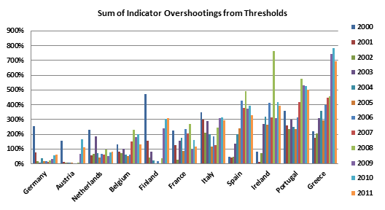
TOATA LUMEA GRESESTE – DAR UNII MAI MULT!

Slide 6
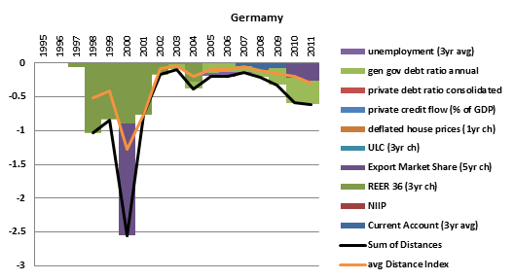
GERMANIA – REABILITARE REUSITA

Slide 7
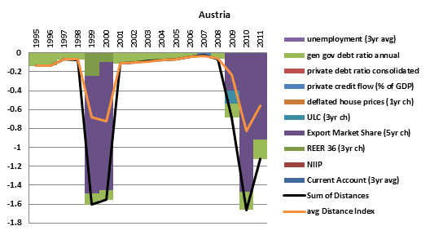
AUSTRIA – SPECTRELE REVIN

Slide 8
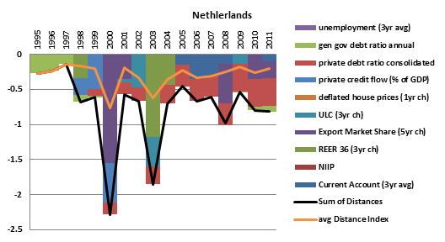
OLANDA – DISCIPLINA, DAR CU MASURA

Slide 9
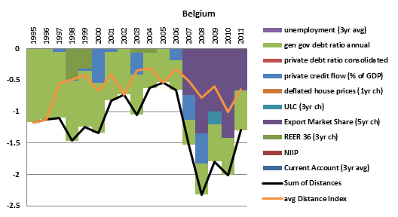
BELGIA – DEZECHILIBRE MODERATE DAR PERSISTENTE

Slide 10
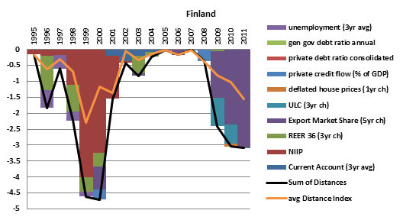
FINLANDA – O SURPRIZA NEPLACUTA

Slide 11
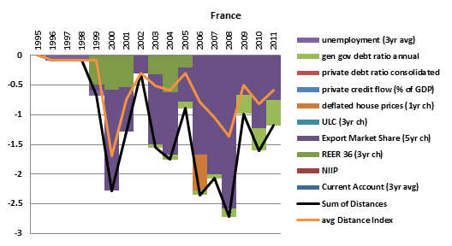
FRANTA – MAI RAU, MAI BINE

Slide 12
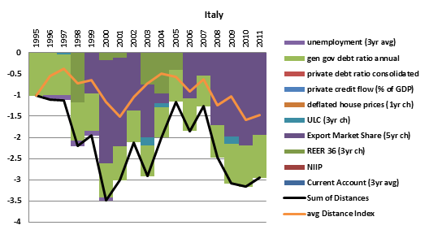
ITALIA – CONSECVENTA CU SINE INSASI

Slide 13
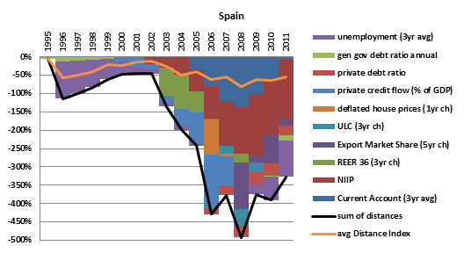
SPANIA – ERA ATAT DE FRUMOS!

Slide 14
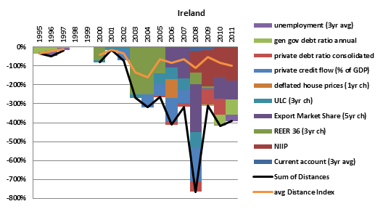
IRLANDA – A FOST CUM A FOST

Slide 15
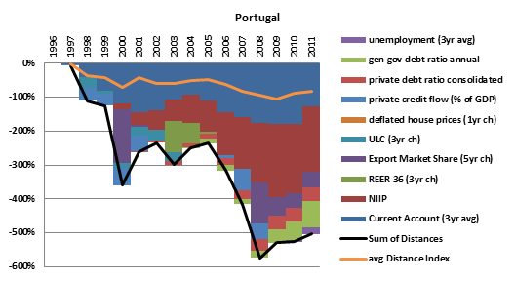
PORTUGALIA – TOATE RELELE LA UN LOC

Slide 16
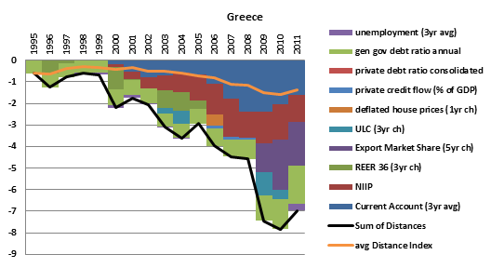
GRECIA – CUM POTI PIERDE OLIMPIADA

Slide 17
ROMANIA – AM STIUT DAR N-AM CREZUT!

Slide 18
BULGARIA – EXUBERANTA BALCANICA

Slide 19
POLONIA – SA INVATAM DE LA NEMTI

Slide 20
CONCLUZII
Tabloul de bord nu aduce informatii fundamental noi;
Tabloul de bord nu este intotdeauna un bun predictor al crizelor;
Pragurile de alerta nu au o fundamentare si pot fi contestate;
Nu este stabilit nivelul cu care pragurile de alerta pot fi depasite inainte ca procedura de dezechilibru excesiv sa se declanseze;
Ramane deschisa chestiunea selectarii tarilor care sunt supuse analizei aprofundate – Comisia isi propune sa interpreteze “calitativ” informatiile din tabloul de bord astfel ca apare un element de arbitrar.
Comunicarea publica legata de performanta macroeconomica:
Va influenta pietele financiare;
Va fi preluata in disputele politice, generind tentatia de a rastalmaci informatiile.
Va crea rezistenta politica si sociala.
Nu este clar cum va fi preluat “tabloul de bord” in procesul de decizie politica, fara de care ramane un exercitiu steril

